Slide 1
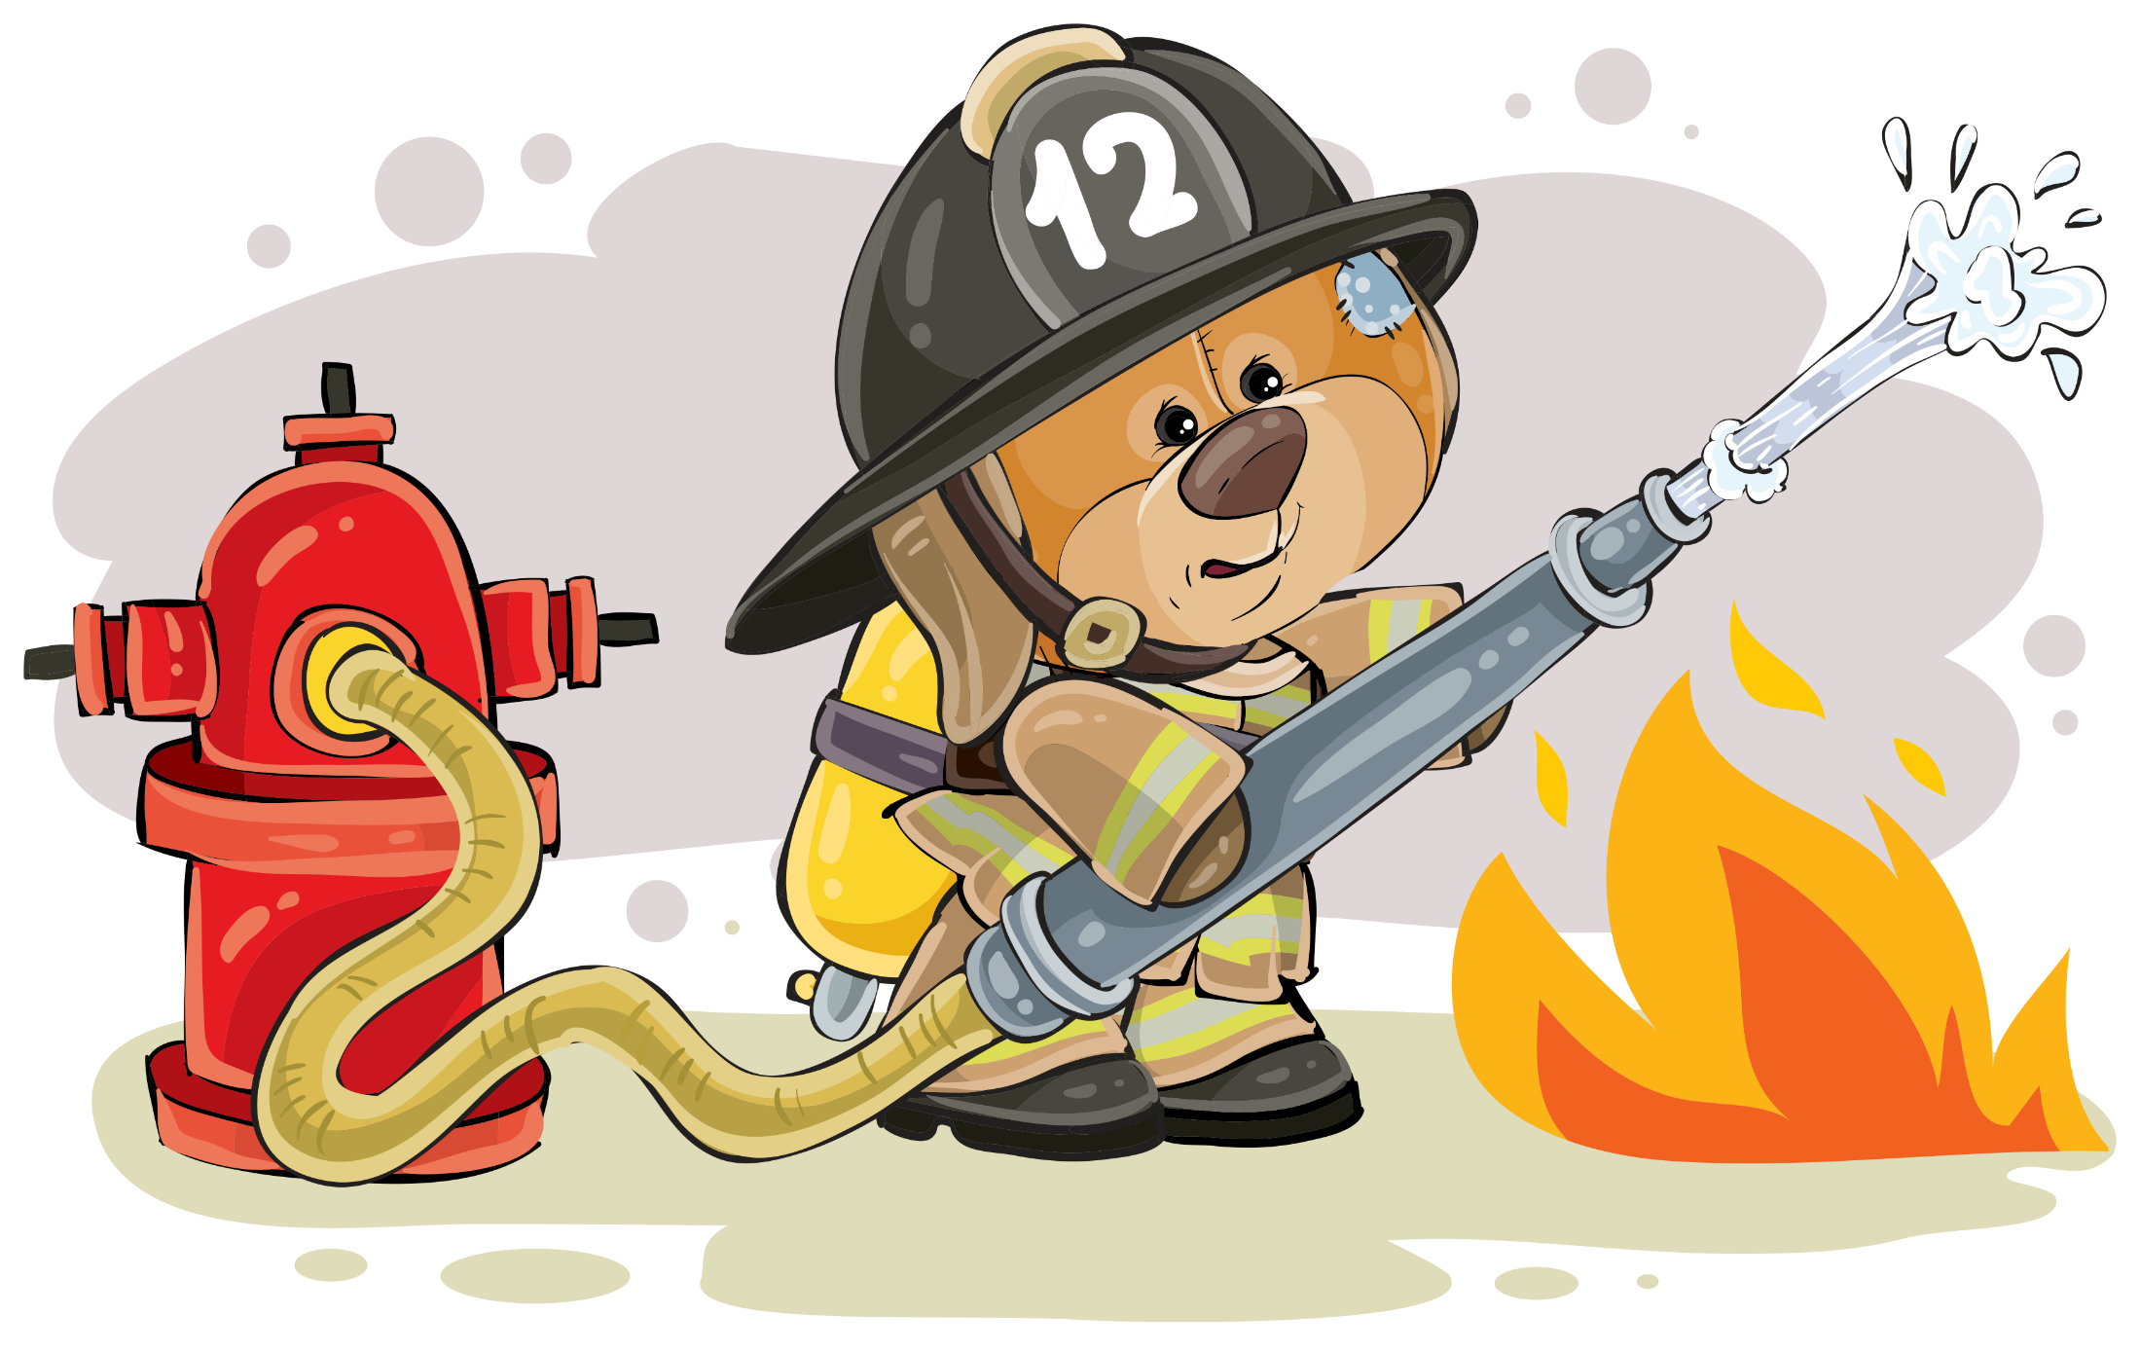
Интерактивая игра для детей
младшего дошкольного возраста
По пожарной безопасности
Воспитатели: Илишева М.В.
Сидорова Е.В.
МАДОУ «Детский сад № 92»
Покажи правильно
старт

Slide 2
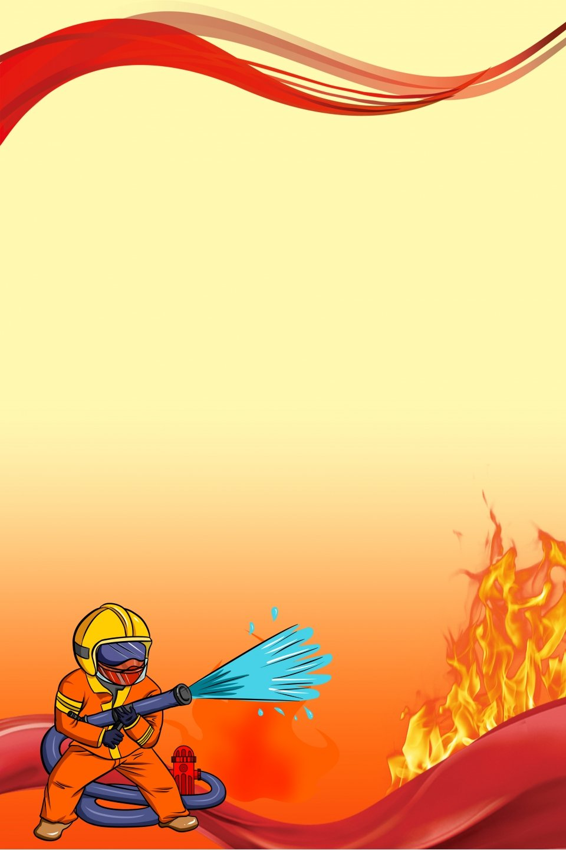
Актуальность. Безопасность жизни ребенка и охрана его здоровья - одна из актуальнейших задач дошкольного воспитания. Важно не только оберегать ребенка от опасностей, но и формировать представление об опасных ситуациях, о необходимости соблюдения мер пожарной безопасности и привития навыков безопасного поведения.
Так как ведущим видом деятельности в дошкольном возрасте является игра, то именно в игровой форме можно познакомить детей с элементарными правилами пожарной безопасности. Подача информации на экране или мониторе компьютера в игровой форме вызывает у детей огромный интерес. Применение ИКТ в ДОУ является мощным техническим средством обучения, коммуникации, управления, необходимое для совместной деятельности педагогов, детей и их родителей, позволяет в новой и занимательной для дошкольников форме развивать память, воображение, творческие способности, навыки ориентации в пространстве, логическое и абстрактное мышление.

Slide 3
Цель: формирование знаний детей о предметах, необходимых при тушении пожара, правилах их использования. Закреплять знания о предметах, которые могут вызвать пожар.
Задачи:
Обучающие: учить называть изображенные на картинке предметы, знать их назначение.
Развивающие: развивать речь, память, логическое мышление.
Воспитательные: воспитывать чувство ответственности.

Slide 4
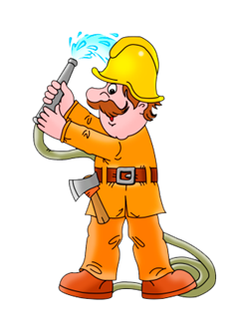
Кто работает с огнем?
далее

Slide 5
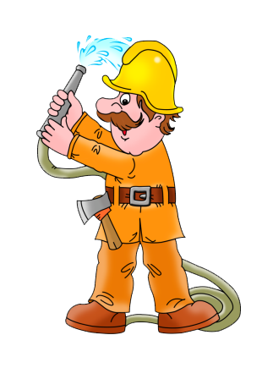
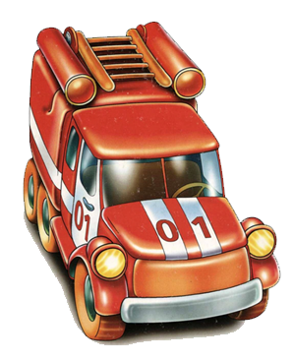
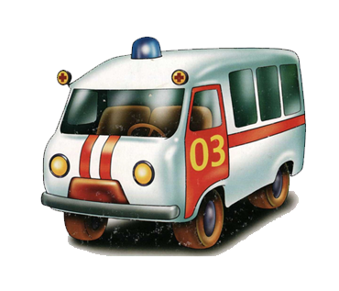
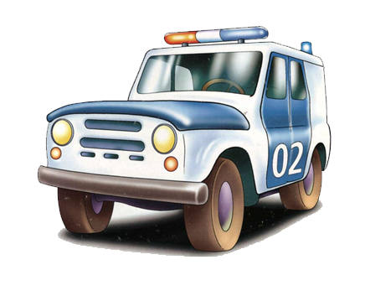
На какой машине работает пожарный?
далее

Slide 6
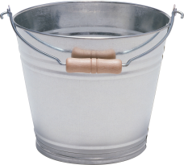
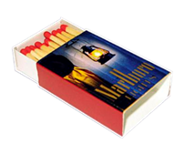
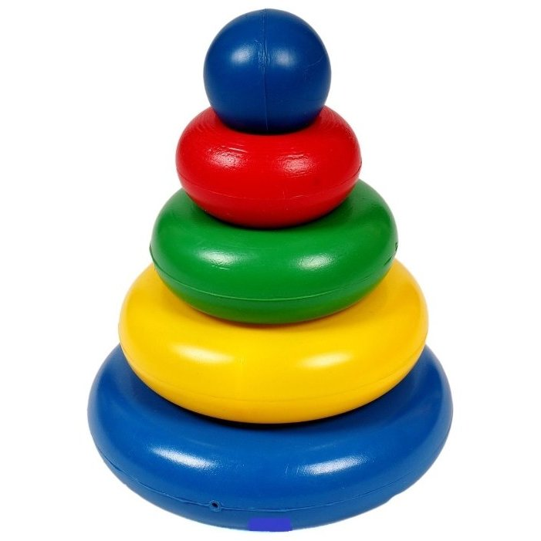
Найди огнеопасный предмет
далее

Slide 7
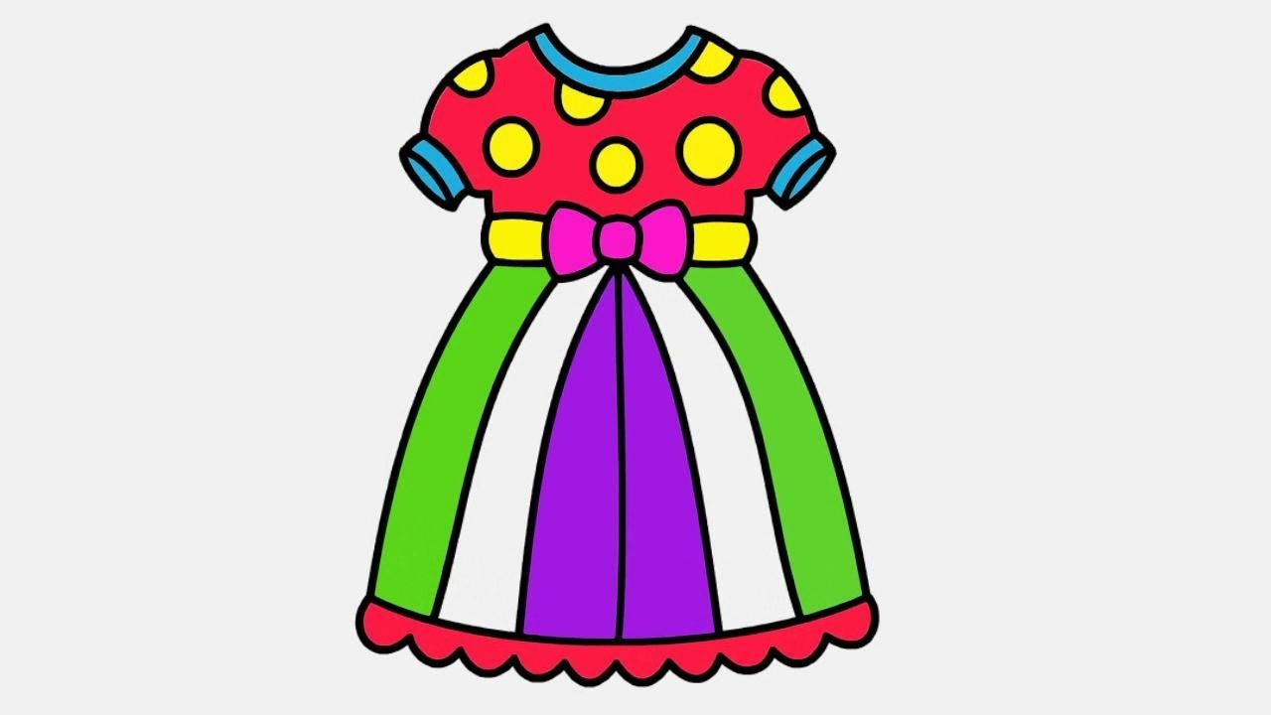
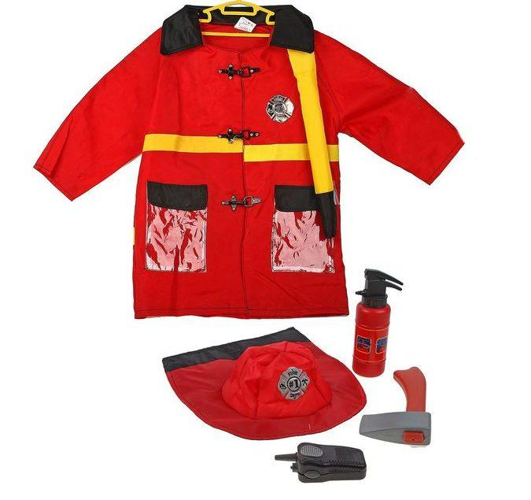
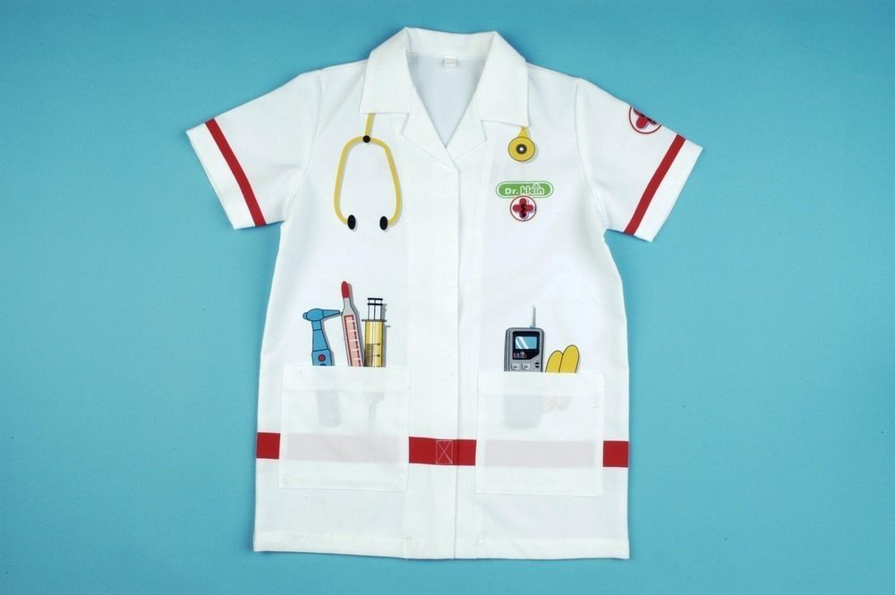
Какую одежду носит пожарный?
далее

Slide 8
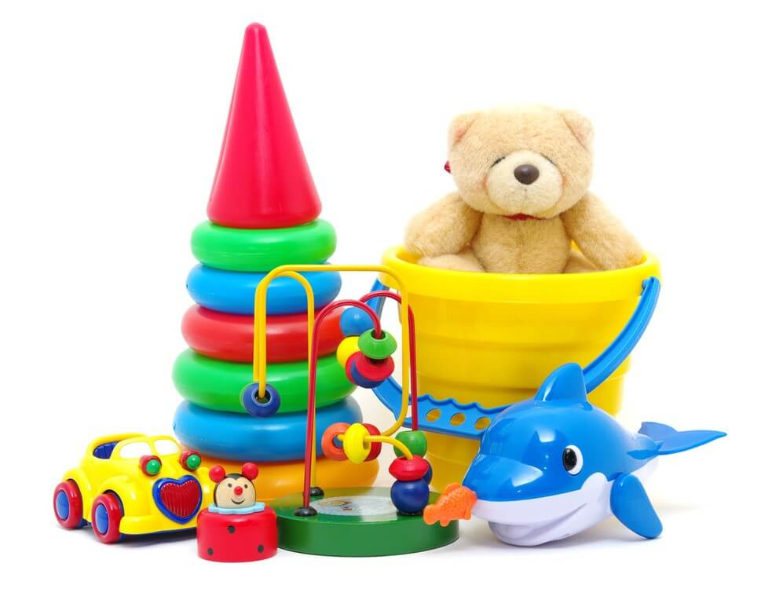
Чем тушат пожар?
конец

